Slide 1

C
H
Ủ
Đ
Ề
SỰ PHÁT TRIỂN KHOA HỌC, KĨ THUẬT, VĂN HÓA TK XVIII – ĐẦU TK XX

Slide 2






NỘI DUNG
I
II
III
KHOA HỌC- KĨ THUẬT
KHOA HỌC TN, KHXH
VĂN HỌC, NGHỆ THUẬT

Slide 3
I. Những thành tựu tiêu biểu về khoa học – kĩ thuật
1
Những thành tựu kĩ thuật từ TK XVIII - TK XIX
2
Những thành tựu
khoa học-kĩ thuật nửa đầu TK XX

Slide 4
1. Thành tựu kĩ thuật từ thế kỉ XVIII - XIX
a) Công nghiệp:
Từ Anh sau lan sang các nước Âu - Mĩ => cuộc CM Công nghiệp
Kỹ thuật luyện kim được cải tiến.
phương pháp sản xuất thép, nhôm tăng nhanh.
Thành tựu
Nhiều máy móc chế tạo công cụ; máy hơi nước được sử dụng rộng rãi
Nhiều nguồn nguyên liệu mới được sử dụng
此处添加详细文本描述，建议与标题相关并符合整体语言风格，语言描述尽量简洁生动。尽量将每页幻灯片的字数控制在 200字以内。

Slide 5
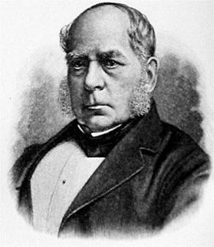
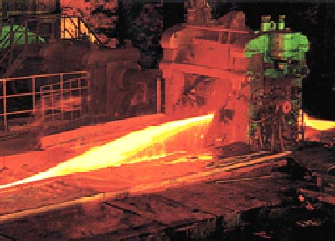
Henry Bessemer
Lò luyện sắt thép

Slide 6
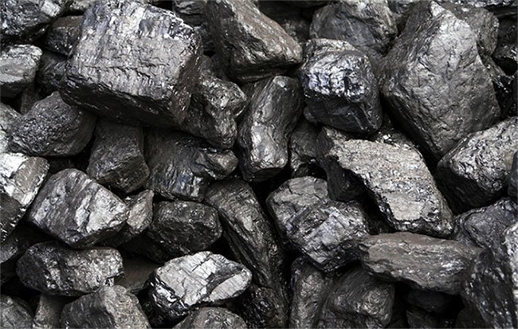

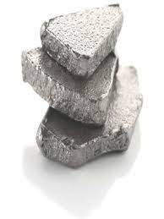
Than đá
Dầu mỏ
Sắt

Slide 7
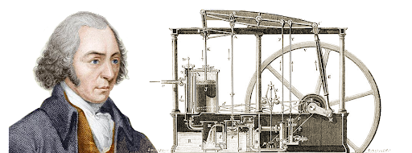

Slide 8




1. Thành tựu kĩ thuật từ thế kỉ XVIII - XIX
b) Giao thông vận tải và thông tin liên lạc
Năm 1807
tàu thủy chạy bằng
động cơ hơi nước đầu tiên
Giữa thế kỉ XIX
máy điện tín
Năm 1814
xe lửa chạy trên đường sắt kéo theo nhiều toa
Bảng chữ cái cho điện tín
gồm những gạch và chấm.

Slide 9
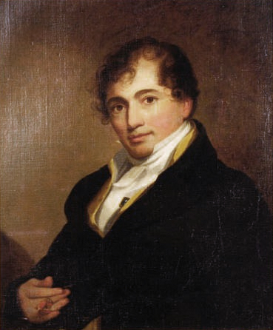
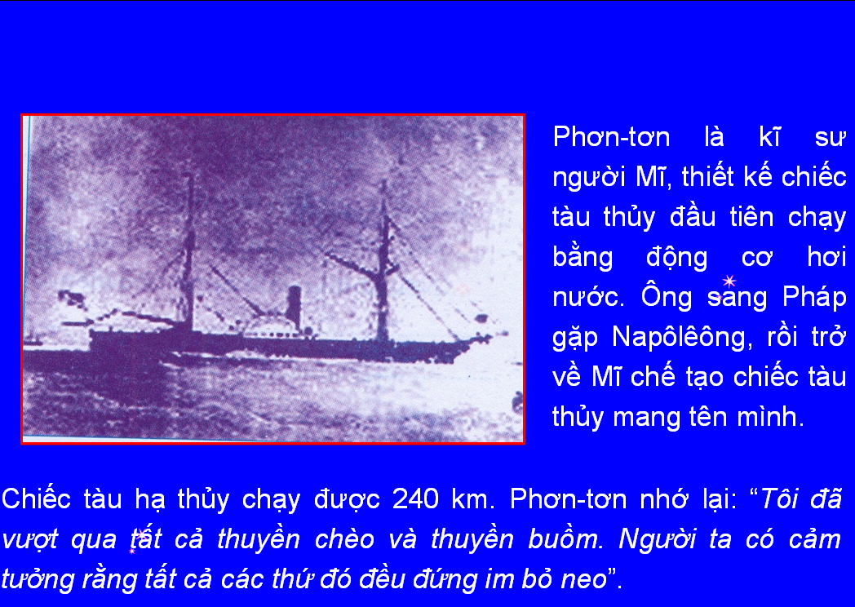
Tàu thủy Phơn-tơn
(chạy bằng động cơ hơi nước, chạy được 240km)
Robert Fulton
(1765 – 1815)
Người Mĩ

Slide 10
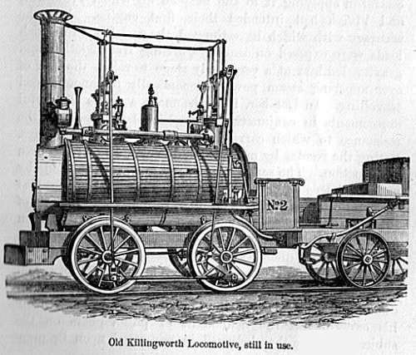
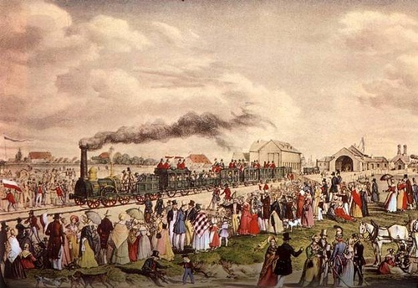
Đầu máy xe lửa chạy bằng hơi nước
Xe lửa nhiều toa
(Xe lửa Xti-phen-xơn)

Slide 11


Slide 12
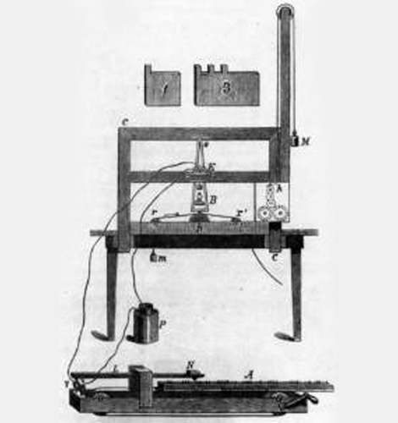
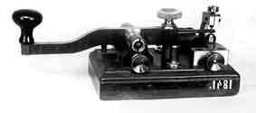
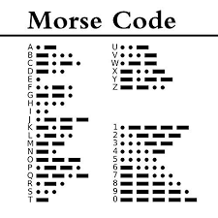
Mã Morse
Máy điện tín

Slide 13
1. Thành tựu kĩ thuật từ thế XVIII - XIX
c) Nông nghiệp
Thế kỉ XIX, phân hóa học được sử dụng
Sử dụng máy móc trong sản xuất: máy kéo bằng hơi nước, máy đập, máy cày nhiều lưỡi, máy gặt đập

Slide 14
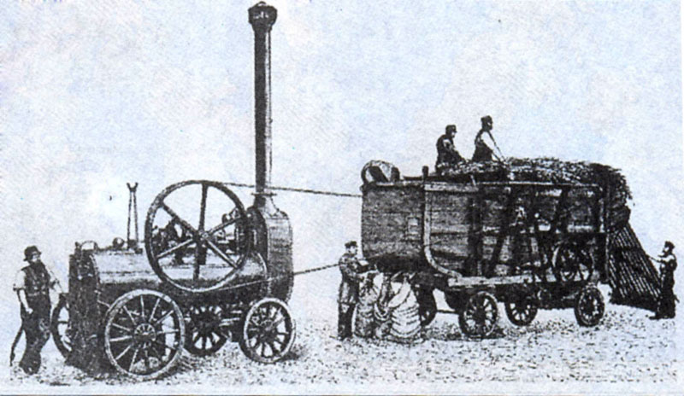
MÁY HƠI NƯỚC ĐƯỢC SỬ DỤNG TRONG NÔNG NGHIỆP

Slide 15
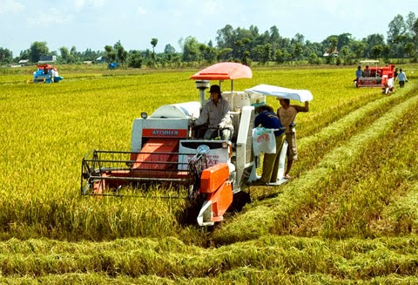

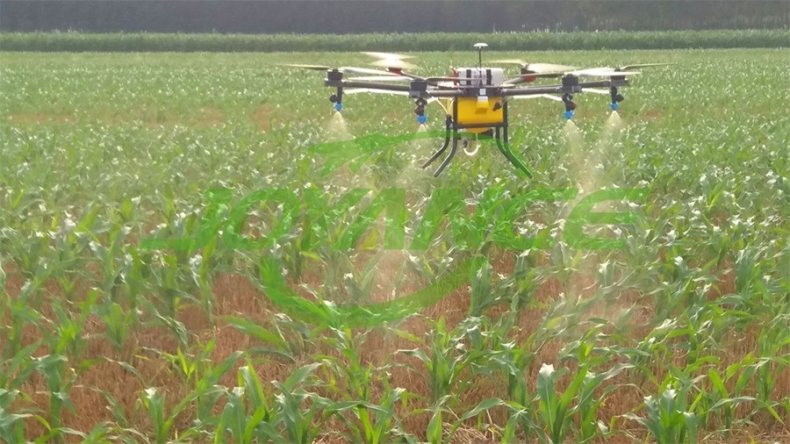


Slide 16
1. Thành tựu kĩ thuật từ thế kỉ XVIII - XIX
d) Quân sự
Nhiều vũ khí mới được sản xuất: đại bác, súng trường, chiến hạm, ngư lôi, khí cầu…

Slide 17

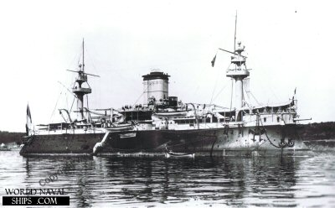
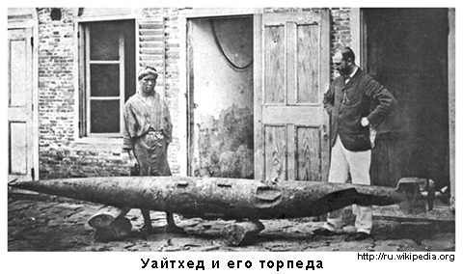
Súng trường bắn nhanh cuối thế kỉ XIX
Chiến hạm vỏ thép
Ngư lôi cuối thế kỉ XIX

Slide 18

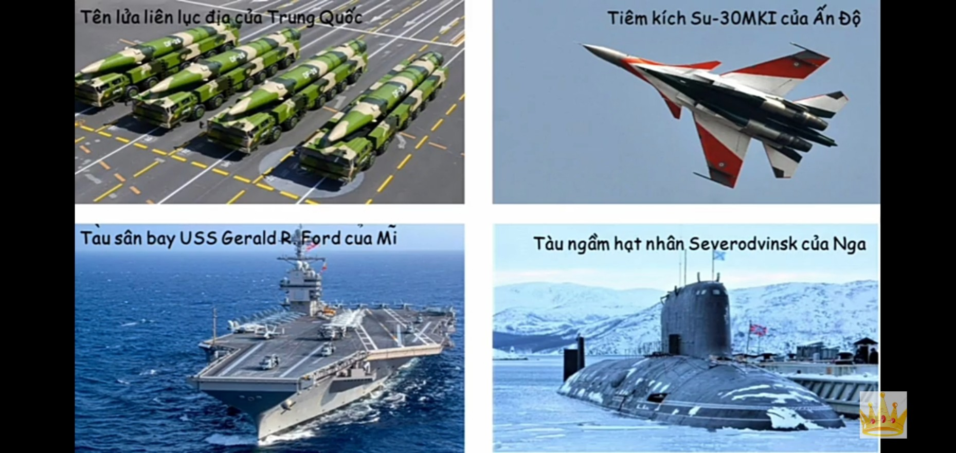

Slide 19
1. Thành tựu kĩ thuật từ thế kỉ XVIII - XIX
Những thành tựu kĩ thuật từ TK XVIII đến TK XX có ý nghĩa như thế nào đối với con người?
Các phát minh trên đặt cơ sở cho những nghiên cứu, ứng dụng sau này để thúc đẩy sản xuất và kĩ thuật phát triển
=> nâng cao đời sống vật chất và tinh thần của con người.

Slide 20


2. Thành tựu khoa học - kĩ thuật nửa đầu thế kỉ XX
Nguyên nhân nào dẫn đến cách mạng khoa học- kĩ thuật đầu TK XX?
- Do nhu cầu về cuộc sống con người, cụ thể là yêu cầu của sản xuất (công cụ sản xuất mới có kỹ thuật cao, …).
Do yêu cầu của cuộc chiến tranh thế giới thứ hai.
Những thành tựu về KHKT cuối thế kỷ XIX tạo tiền đề thúc đẩy bùng nổ cuộc cách mạng KHKT hiện đại.

Slide 21
2. Thành tựu khoa học - kĩ thuật nửa đầu thế kỉ XX
a) Thành tựu
Lĩnh vực Vật lý
Lí thuyết nguyên tử hiện đại
Lý thuyết tương đối
của Anh-tanh
Lĩnh vực Hóa học, Sinh học,…
đạt nhiều thành tựu to lớn
Nhiều phát minh được sử dụng: Điện thoại, điện tín, ra đa, hàng không, điện ảnh.

Slide 22
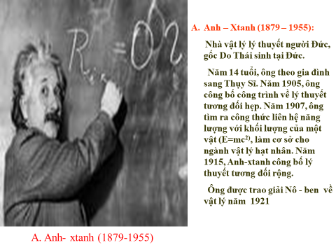

Slide 23
Trong lĩnh vực Vật lí:
- Phát minh về điện của các nhà bác học G.Ôm người Đức, G.Jun người Anh, E.Len-xơ người Nga mở ra khả năng ứng dụng nguồn năng lượng mới.
- Phát hiện về phóng xạ của Béc-cơ-ren (Pháp), Ma-ri Quy-ri đã đặt nền tảng cho việc tìm ra nguồn năng lượng hạt nhân.
- Rô-dơ-pho có bước tiến vĩ đại trong việc tìm hiểu cấu trúc vật chất và trở thành chiếc chìa khóa thần kì để tìm hiểu thế giới bên trong của nguyên tử.
- Phát minh của Rơn-ghen về tia X vào năm 1895 có ứng dụng quan trọng trong y học.

Slide 24
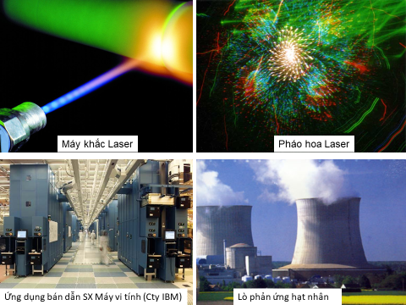

Slide 25
* Trong lĩnh vực Hóa học:
- Định luật tuần hoàn của Men-đe-lê-ep, đặt cơ sở cho sự phân hạng các nguyên tố hóa học.
* Trong lĩnh vực Sinh học:
- Phát minh của nhà bác học Lu-i Pa-xto giúp chế tạo thành công vac-xin phòng bệnh dại.
- Pap-lốp nghiên cứu hoạt động của hệ thần kinh cao cấp của động vật và người.

Slide 26
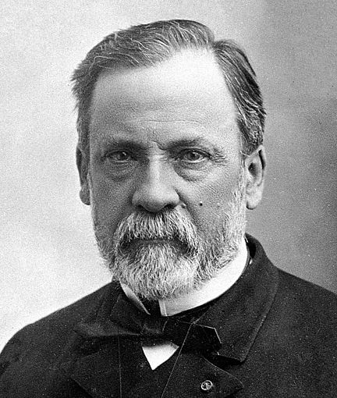
Ông là một nhà hoá học, nhà vi sinh vật học với những phát hiện về các nguyên tấc tiêm chủng, lên men vi sinh. Ông thường được biết đến qua những nghiên cứu quan trọng về các nguyên nhân và biện pháp chữa bệnh, nhờ có nghiên cứu của ông đã giúp giảm tỷ lệ tử vong ở người bị bệnh sốt sau sinh, tạo ra loại vắc-xin đầu tiên cho bệnh dại và bệnh than, phát minh ra kỹ thuật bảo quản sữa và rượu để ngăn chặn vi khuẩn có hại xâm nhập, một quá trình mà bây giờ gọi là thanh trùng. Ông được gọi là “cha đẻ của vi sinh vật học“.
Viện hàn lâm khoa học Pháp quyết định xây dựng Viện Pa-xtơ, viện chống dại đầu tiên trên thế giới.
Louis Pasteur
(1822-1895)

Slide 27
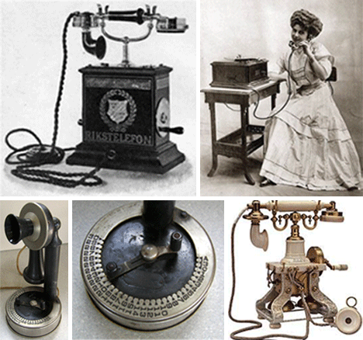
Những chiếc điện thoại đầu tiên

Slide 28
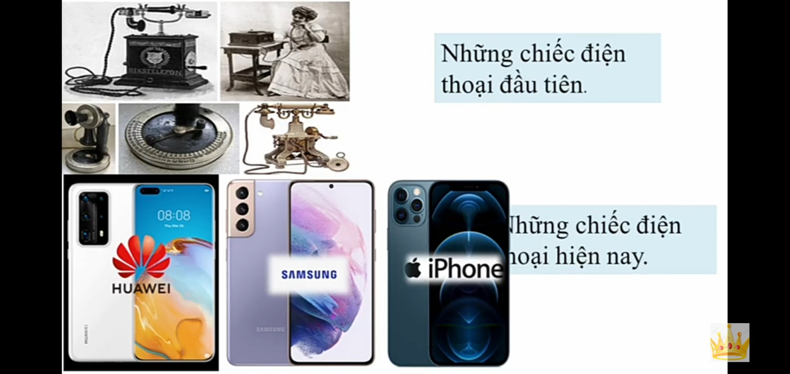

Slide 29
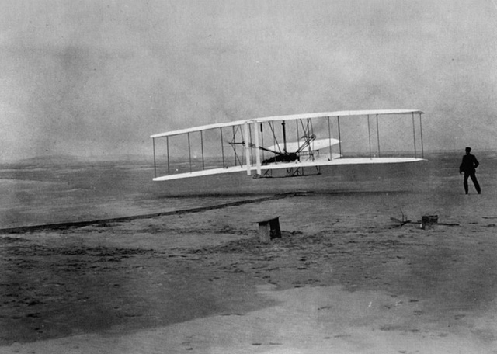
Chiếc máy bay đầu tiên trên thế giới
Do hai anh em người Mĩ là O-vin và Uyn-bơ Rai chế tạo
(ngày 17/12/1903 bay được 12 giây)

Slide 30

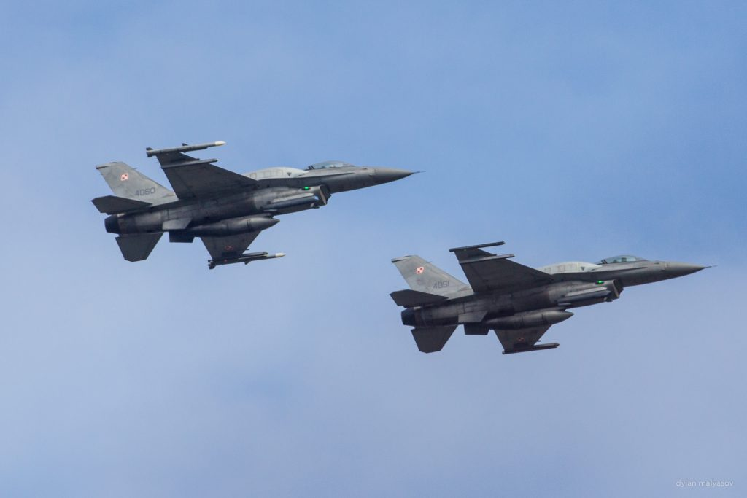



Slide 31
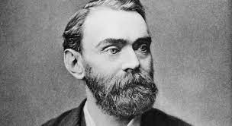

Nhà khoa học A. Nô-ben nói:
“Tôi hi vọng rằng nhân loại sẽ rút ra được từ những phát minh khoa học nhiều điều tốt hơn là điều xấu”.
A. Nô-ben
Em hiểu như thế nào về câu nói đó?

Slide 32
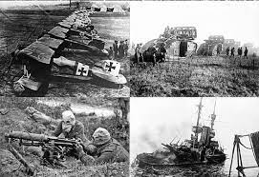
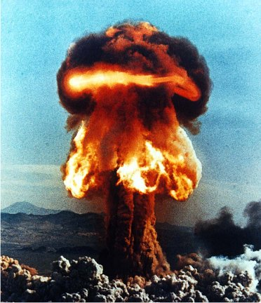
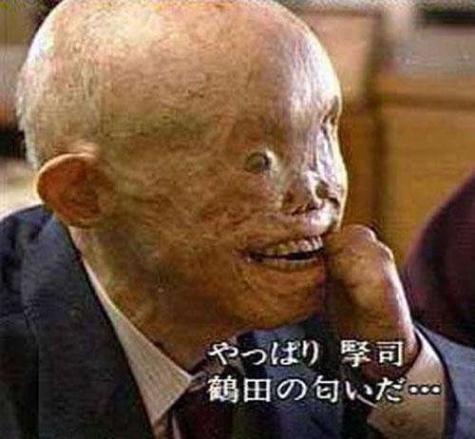
Chiến tranh
Bom nguyên tử
Nạn nhân của bom nguyên tử

Slide 33
2. Thành tựu khoa học - kĩ thuật nửa đầu thế kỉ XX
b) Tác động
Mang lại cuộc sống vật chất và tinh thần tốt đẹp hơn cho con người.
Tích cực
Tác động
Sử dụng để trở thành phương tiện chiến tranh gây thảm họa cho nhân loại
Tiêu cực

Slide 34
LUYỆN TẬP
Câu 1. Thành tựu quan trọng nhất trong nền nông nghiệp đầu thế kỉ XIX là gì?
A. Sử dụng phân hóa học, máy kéo, tăng hiệu quả làm đất và năng suất cây trồng.
A. Sử dụng phân hóa học, máy kéo, tăng hiệu quả làm đất và năng suất cây trồng.
B. Áp dụng những tiến bộ kỹ thuật vào sản xuất.
C. Áp dụng phương pháp canh tác mới.
D. Máy móc được sử dụng rộng rãi trong nông nghiệp.

Slide 35
LUYỆN TẬP
Câu 2. Vai trò quan trọng nhất của việc máy móc ra đời là gì?
A. Tạo điều kiện cho công nghiệp, nông nghiệp phát triển.
B. Tạo điều kiện cho lĩnh vực quân sự phát triển.
C. Tạo điều kiện cho giao thông vận tải, thông tin liên lạc phát triển.
D. Là cơ sở kỹ thuật, vật chất cho sự chuyển biến từ công trường thủ công lên công nghiệp cơ khí.
D. Là cơ sở kỹ thuật, vật chất cho sự chuyển biến từ công trường thủ công lên công nghiệp cơ khí.

Slide 36
LUYỆN TẬP
Câu 3. Tại sao nói thế kỉ XIX là thế kỉ của sắt, máy móc và động cơ hơi nước?
A. Sắt thép, máy móc và động cơ hơi nước được sử dụng rộng rãi trong tất cả các lĩnh vực
A. Sắt thép, máy móc và động cơ hơi nước được sử dụng rộng rãi trong tất cả các lĩnh vực
B. Nhờ có sắt thép, máy móc đã chế tạo đc nhiều vật liệu mới
C. Động cơ hơi nước quyết định sự phát triển của một quốc gia
D. Hoạt động sản xuất của thế giới chuyển từ thủ công sang sử dụng máy móc

Slide 37
LUYỆN TẬP
Câu 4. “ Tôi hi vọng rằng nhân loại sẽ ra được từ những phát minh Khoa học nhiều điều tốt hơn là điều xấu”. Đây là câu nói của ai?
A. Nhà khoa học A. Nô –ben
A. Nhà khoa học A. Nô –ben
B. Nhà khoa học An-be Anh-xtanh
C. Nhà khoa học C.xi-ôn-cốp-xki.
D. Nhà khoa học Uyn-ba Rai.

Slide 38
CÂU HỎI ÔN TẬP
Câu 1. Nêu những tiến bộ về kĩ thuật trong các lĩnh vực công nghiệp, nông nghiệp, giao thông vận tải, thông tin liên lạc và quân sự?
Câu 2. Tại sao nói thế kỉ XIX là thế kỉ của sắt, máy móc và động cơ hơi nước?
Câu 3. Em biết gì về những tiến bộ của KHKT thế giới nửa đầu thế kỉ XX? Những thành tựu này có tác động như thế nào đến đời sống con người?

Slide 39
C
H
Ủ
Đ
Ề
SỰ PHÁT TRIỂN KHOA HỌC, KĨ THUẬT, VĂN HÓA TK XVIII – ĐẦU TK XX

Slide 40
NỘI DUNG
I
II
III
KHOA HỌC- KĨ THUẬT
KHOA HỌC TN, KHXH
VĂN HỌC, NGHỆ THUẬT

Slide 41
II. Những tiến bộ về khoa học tự nhiên và khoa học xã hội
1. Khoa học tự nhiên
2. Khoa học xã hội

Slide 42
1. Khoa học tự nhiên
Niu-tơn
(Anh)
Đầu TK XVIII
Thuyết vạn vật hấp dẫn
Lô-mô-nô-xốp
(Nga)
Định luật bảo toàn vật chất
và năng lượng
Giữa TK XVIII
1837
Puốc-kin-giơ
(Séc)
Thuyết tế bào
Đác-uyn
(Anh)
1859
Thuyết tiến hóa và di truyền

Slide 43
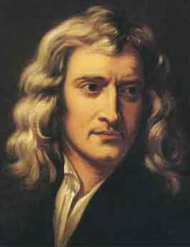
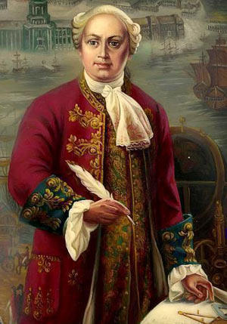
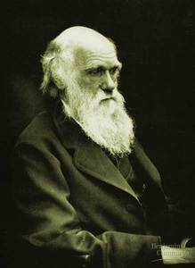
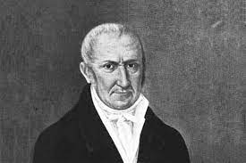
Các nhà khoa học tự nhiên cuối TK XVIII đầu TK XIX
Niu-tơn (1643-1727)
Lô-mô-nô-xốp
(1720-1742)
S. Đác-uyn
Puôc-kin-giơ

Slide 44
1. Khoa học tự nhiên
Sự phát triển của khoa học tự nhiên có ý nghĩa như thế nào đối với sự phát triển của xã hội lúc bấy giờ?
- Mọi vật chuyển biến, vận động theo quy luật. - Tấn công mạnh mẽ vào giáo lí thần học cho rằng Thượng đế sinh ra muôn loài

Slide 45
2. Khoa học xã hội
Phoi-ơ-bách
và He-gen
Chủ nghĩa duy vật và phép biện chứng
Xmít
và Ri-các-đô
Kinh tế chính trị học tư sản
Xanh Xi-mông, Phu-ri-ê, Ô-oen
Chủ nghĩa xã hội không tưởng
C.Mác
và Ăng-ghen
Chủ nghĩa xã hội khoa học

Slide 46
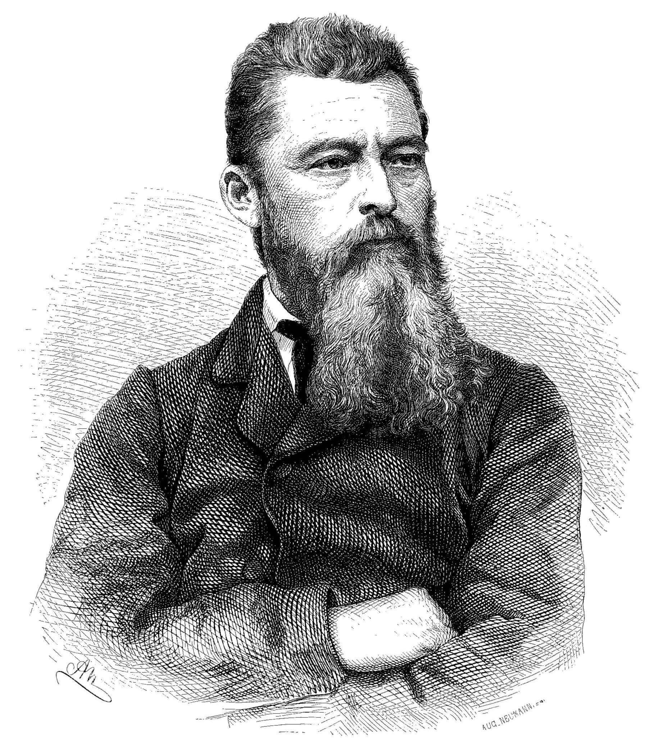
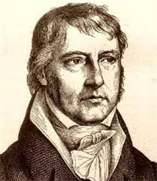
Những đại biểu xuất sắc của Triết học
Nhà triết học Feur Bach
Nhà triết học Hegel

Slide 47
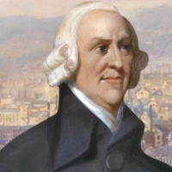
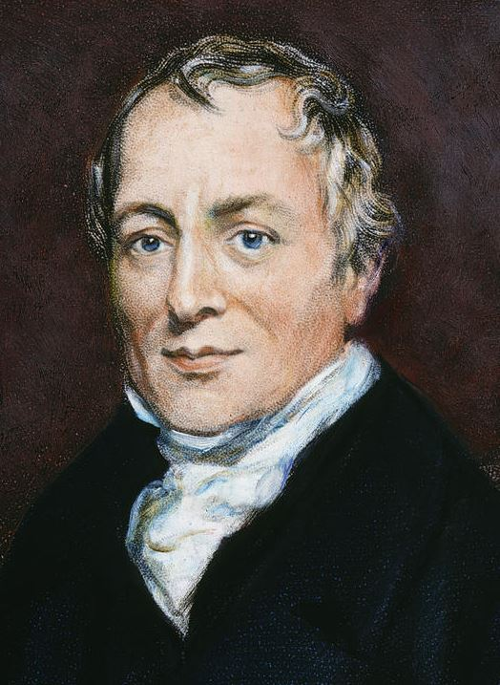
Những đại biểu xuất sắc của Kinh tế chính trị học tư sản
Adam Smith
David Ricardo

Slide 48
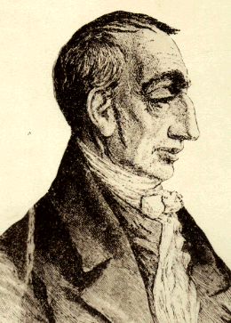
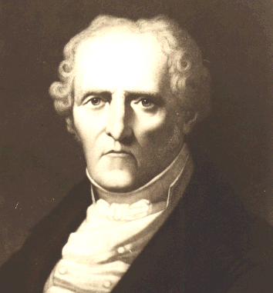
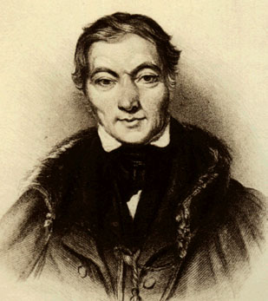
Những đại biểu xuất sắc của CNXH không tưởng
Xanh Xi-mông
(1760-1825)
S.Phu-ri-ê
(1772-1837)
R. Ô oen
(1771-1858)

Slide 49
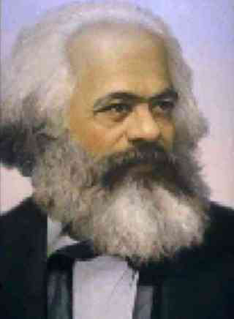
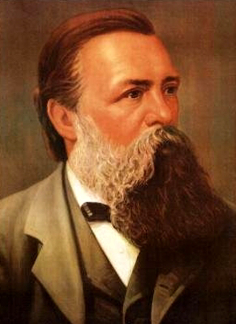
Những đại biểu xuất sắc của CNXH khoa học
C.Mác
(1818-1883)
Ph. Ăng-ghen
(1820-1895)

Slide 50
2. Khoa học xã hội
Vai trò của khoa học xã hội đối với đời sống xã hội loài người trong thế kỉ XVIII – XIX?
- Các tác phẩm văn học, nghệ thuật đã phê phán chế độ phong kiến, vạch trần bộ mặt thật của xã hội tư bản, phản ánh khát khao về một cuộc sống tự do, hạnh phúc của những người dân lao động.
- Là vũ khí tư tưởng chống bọn cầm quyền phản động, cổ vũ phong trào đấu tranh của nhân dân.

Slide 51

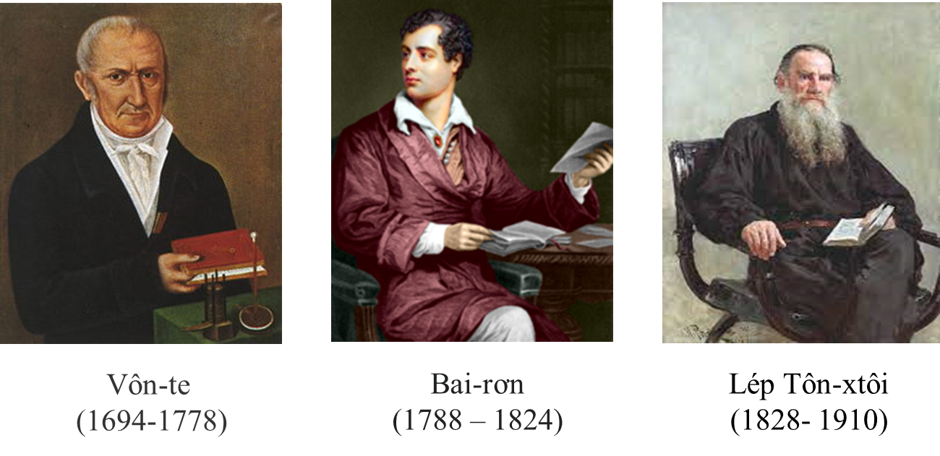
III. Sự phát triển của văn học và nghệ thuật
Văn học
phục vụ cho cuộc đấu tranh chế độ phong kiến và giải phóng
nhân dân bị áp bức.

Slide 52

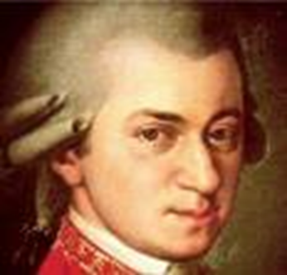
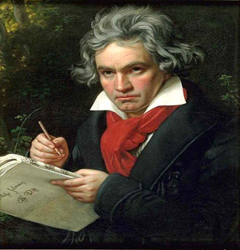
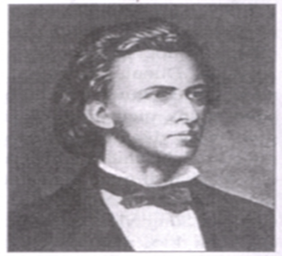
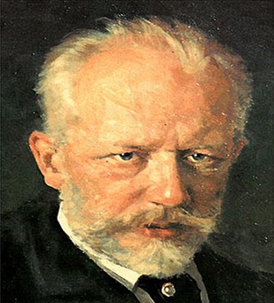
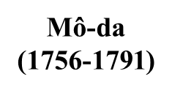
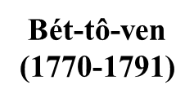
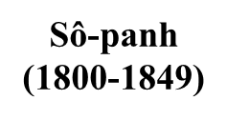

III. Sự phát triển của văn học và nghệ thuật
Âm nhạc
Phản ánh cuộc sống, tình nhân ái, ca ngợi cuộc sống tự do

Slide 53



III. Sự phát triển của văn học và nghệ thuật
Hội họa
Gắn bó với cách mạng và quần chúng

Slide 54
CÂU HỎI ÔN TẬP
Câu 1. Sự phát triển của khoa học tự nhiên có ý nghĩa như thế nào đối với sự phát triển của xã hội lúc bấy giờ?
Câu 2. Vai trò của khoa học xã hội đối với đời sống xã hội loài người trong thế kỉ XVIII – XIX?

Slide 55


